Slide 1


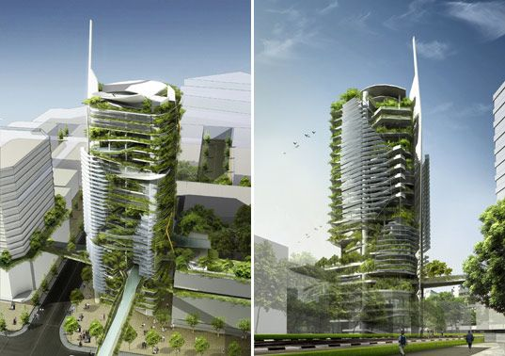
FaPUR
“Las regiones en México durante el periodo de 1930 al 2000”
Licenciatura en Planeación Territorial
Taller Regional I
Graciela Margarita Suárez Díaz
Fecha de elaboración: Mayo de 2015

Slide 2
Objetivo del tema:
El alumno conocerá las principales acciones derivadas de las políticas gubernamentales que han conformado las experiencias de desarrollo regional en México durante el periodo de 1930 a 2000

Slide 3
Contenido
Antecedentes del Desarrollo Regional en México
Antecedentes Históricos
Las Políticas de Desarrollo Regional de 1930-1940
Las Políticas de Regionalización de 1970-1990

Slide 4
Políticas de Desarrollo Regional de 1980-2000
Los retos en el Diseño de Políticas Regionales
Conclusiones

Slide 5
Otro aspecto relevante es cierta sincronía entre las actividades nacionalmente dinámicas con sus contrapartes en las economías urbanas y ganadoras, como también entre actividades rezagadas en el contexto nacional con aquellas de menor expansión en las urbes perdedoras y deprimidas

Slide 6
Antecedentes del Desarrollo Regional en México
1
El deslinde de tierras para aplicar el Programa de la Reforma Agraria
El trazado de vías férreas
El Programa de cuencas Hidrológicas
El establecimiento de Distritos Electorales
La determinación de zonas para la fijación de salarios mínimos en el País
Notes:
En México la planeación tiene vigencia legal con la Ley de Planeación General de la República de 1930, sin embargo, fue a partir de los años cuarenta cuando se da inicio a la instrumentación de planes y programas.
Dentro de las experiencias más representativas durante las primeras décadas del siglo pasado destacan las siguientes:
Entre los antecedentes del desarrollo regional mexicano, son diversas las obras que abordan aspectos de la evolución que ha tenido el territorio nacional a lo largo de su historia.

Slide 7
En México la planeación tiene vigencia legal con la Ley de Planeación General de la República de 1930, sin embargo, fue a partir de los años cuarenta cuando se da inicio a la instrumentación de planes y programas.

Slide 8
Antecedentes Históricos
2
La Ley de Planeación General de la República y el primer Plan Sexenal de 1930
Notes:
Al terminar la revolución mexicana, el estudio de la geografía mexicana amplio su campo de intervención, el cual ya no sólo se ocuparía del estudio del territorio y del aspecto estadístico de su población.
La Geografía Mexicana proponía estudiar y fomentar las condiciones de posesión, producción y habitabilidad del territorio nacional y sobre dicha base, promover el desarrollo de su población.
ue proponían reducir las inequidades sociales y regionales mediante un programa de apoyo en infraestructura, ampliación de red ferroviaria, y de dotación de tierras; el programa de Cuencas Hidrológicas entre otros.

Slide 9
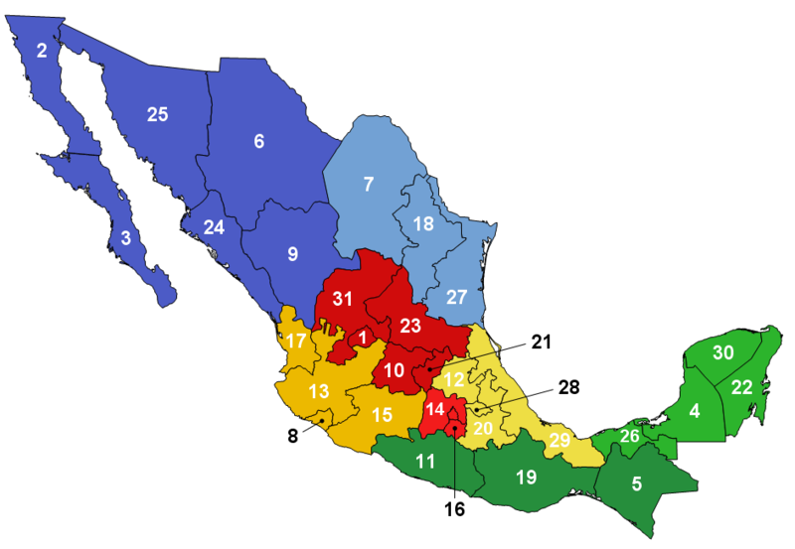
Las Políticas de Desarrollo Regional
1930-1940
3
Primeras Regionalizaciones 1930
La primera división regional se le atribuye al ingeniero Manuel Mesa Andraca (fuente) quien con los pocos datos económicos disponibles a esa fecha, dividió al país en ocho grandes regiones:
Notes:
su regionalización es considerada por Ángel Bassols como el primer peldaño de conocimiento y regionalización del país después de la Revolución.

Slide 10
Las regiones económico agrícolas 1936
General Lázaro Cárdenas impulsor del desarrollo regional mexicano y hombre de gran actuación a favor de zonas marginadas y despobladas del territorio.
Villarreal cinco zonas estadístico-agrícolas: Norte, Pacifico-norte, Pacífico Sur, Golfo, y Centro.
crecimiento poco planificado de las ciudades, desequilibrios regionales hacinamiento de la población en las grandes ciudades.

Slide 11
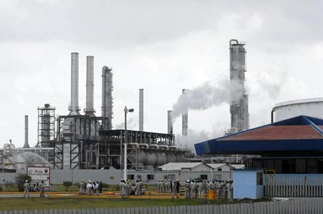

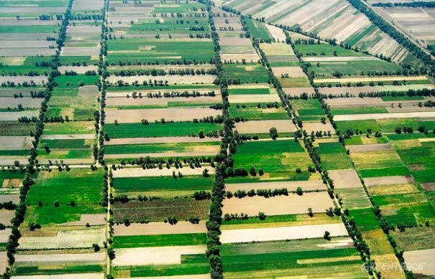
Las políticas de regionalización de 1970
4
1940-1970
Proceso de urbanización de gran intensidad
Grandes transferencias de recursos a las zonas metropolitanas para el crecimiento industrial.
Transición de una sociedad agraria una sociedad urbana

Slide 12
Región: uniformidad física y humana, que integra diversos componentes (modo de producción-actividades, y ramas económicas-recursos naturales).
Notes:
Creando, en consecuencia, una red de flujos a partir de la cual quedó organizada una determinada estructura espacial y, por medio de ella, se puedan explicar los sistemas espaciales que hoy existen en un país dado.

Slide 13
Creando, en consecuencia, una red de flujos a partir de la cual quedó organizada una determinada estructura espacial y, por medio de ella, se puedan explicar los sistemas espaciales que hoy existen en un país dado.

Slide 14
Políticas de Desarrollo Regional de 1980
5
1980-1990
Planear el desarrollo regional, como herramienta básica para la descentralización de la actividad industrial y la creación de polos de desarrollo.
En 1977 se crea la Coordinación del Plan Nacional para Áreas Atrasadas y Grupos Marginados (COPLAMAR).
Notes:
Cuyo propósito era elevar el nivel de vida de la población rural y de los asentamientos pobres a través de programas como el PIDER y otros recién creados para promover el desarrollo de las zonas libres y regiones fronterizas del país.

Slide 15
Cuyo propósito era elevar el nivel de vida de la población rural y de los asentamientos pobres a través de programas como el PIDER y otros recién creados para promover el desarrollo de las zonas libres y regiones fronterizas del país.

Slide 16
1978. Programa para la Descentralización Territorial de la Administración Pública (PRODETAPA), objetivo era inducir tanto la descentralización de la Ciudad de México como el desarrollo regional en zonas potenciales
Atención a los desequilibrios regionales
1982-1988. La visión del desarrollo regional perdió sus espacios como política medular del gobierno nacional, generando una visión del desarrollo sectorial con una perspectiva de descentralización de las actividades económicas y administrativas
Notes:
El desarrollo regional resultaba ser una necesidad urgente ante el crecimiento desordenado de las ciudades y regiones del país, ya que su polarización se agudizaba hacia grandes concentraciones urbanas en contraste con regiones con una población sumamente dispersa.
Conformó un rasgo sustancial en las acciones emprendidas por el Estado Mexicano, lo que impulsó su institucionalización y la obligación del poder ejecutivo de elaborar planes de desarrollo regional a partir de 1977.
Bajo un esquema de crisis económica.

Slide 17
El desarrollo regional resultaba ser una necesidad urgente ante el crecimiento desordenado de las ciudades y regiones del país, ya que su polarización se agudizaba hacia grandes concentraciones urbanas en contraste con regiones con una población sumamente dispersa.

Slide 18
Conformó un rasgo sustancial en las acciones emprendidas por el Estado Mexicano, lo que le impulsó su institucionalización y la obligación del poder ejecutivo de elaborar planes de desarrollo regional a partir de 1977.

Slide 19
De 1988 a 1994, se observó un énfasis particular en los aspectos macroeconómicos de la política de planeación, lo cual se estableció como “un nuevo modelo de desarrollo”
Se incorporararon los aspectos sociales, laborales, institucionales, culturales y políticos.
Proceso de reestructuración económica (Globalización)

Slide 20
Los retos en el diseño de políticas regionales
6
sistema de ciudades globales que subordinan a ciudades y regiones de todo el mundo, según su especialización económica y peso en los flujos y transacciones del comercio mundial.
De acuerdo con estos procesos, el potencial de desarrollo urbano-regional ya no depende de las necesidades locales o nacionales, lo que genera un proceso de desintegración y de estructuración económica y social, al excluir a ciertas regiones sub-nacionales del proceso de desarrollo, lo que profundiza los desequilibrios urbano-regionales ya existentes y exacerba las tensiones sociales y políticas en los territorios nacionales.

Slide 21
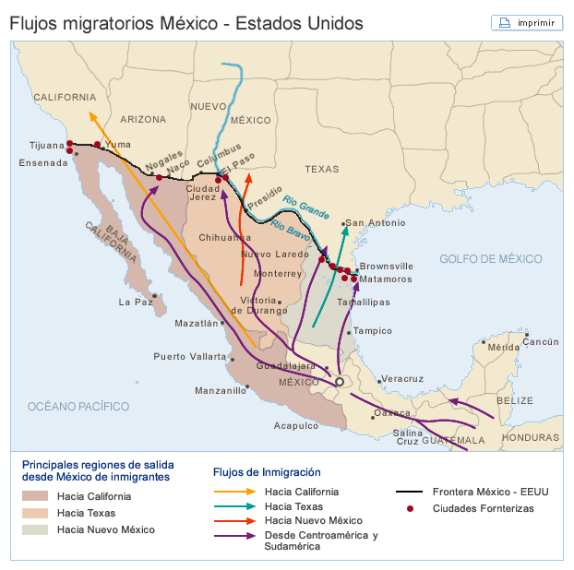

las condiciones de integración regional global son desiguales y excluyentes, lejos de representar la solución para los problemas del desarrollo de los países y constituir un nuevo orden mundial justo y equilibrado, acentúa la crisis de soberanía y de gobernabilidad, empeoran las condiciones de vida, profundiza la crisis ambiental, junto con las disparidades regionales y sub-nacionales.

Slide 22


Esta transformación que cambia la forma de entender y enfocar los problemas del desarrollo, obliga a la geografía regional a reestructurarse conceptual y metodológicamente.
El propósito es encontrar nuevos parámetros conceptuales del desarrollo regional que sirvan para interpretar adecuadamente la realidad regional, exponer sus problemas y plantear soluciones; en definitiva, una mayor utilidad social.
Las nuevas orientaciones de la planificación territorial se ligan también a los procesos de desarrollo económico territorial y al mismo tiempo se propone redimensionar el papel del estado en la dirección y orientación del desarrollo regional que requiere el país

Slide 23
Se conforman nuevas metrópolis y aparecen conceptos como distritos industriales, polos tecnológicos, tecnópolis, sistemas territoriales de innovación, y otras formas de expresión organizativa del territorio regional y local.
Todo ello, sin duda, esta conformando el perfil de las nuevas ciudades mexicanas y las formas emergentes de su análisis en una nueva geografía regional mexicana.
Las condiciones de integración regional global son desiguales y excluyentes, lejos de representar la solución para los problemas del desarrollo de los países y constituir un nuevo orden mundial justo y equilibrado, acentúa la crisis de soberanía y de gobernabilidad, empeora las condiciones de vida de casi cinco mil millones de personas a nivel mundial, profundiza la crisis ambiental, junto con las disparidades regionales y sub-nacionales.

Slide 24
Las condiciones de integración regional global son desiguales y excluyentes, lejos de representar la solución para los problemas del desarrollo de los países y constituir un nuevo orden mundial justo y equilibrado, acentúa la crisis de soberanía y de gobernabilidad, empeora las condiciones de vida de casi cinco mil millones de personas a nivel mundial, profundiza la crisis ambiental, junto con las disparidades regionales y sub-nacionales.

Slide 25
Conclusiones
El crecimiento económico y el índice de competitividad de las principales ciudades del país entre 1998 y 2003 muestran que la restructuración territorial se caracterizó por un mejor desempeño de las ciudades grandes ubicadas en las regiones Fronteras Norte y Centro. Esto significa que la escala (aprovechamiento de economías de aglomeración) y posición geográfica (cercanía a Estados Unidos o a la ciudad de México) operaron como factores decisivos en la redistribución territorial de la producción.

Slide 26
Otro aspecto relevante es cierta sincronía entre las actividades nacionalmente dinámicas con sus contrapartes en las economías urbanas y ganadoras, como también entre actividades rezagadas en el contexto nacional con aquellas de menor expansión en las urbes perdedoras y deprimidas

Slide 27
Reconocer la aportación de diversos autores de los que se ha nutrido la ciencia regional a través del desarrollo de proyectos, destacan geógrafos y economistas como: Fernando Zamora Millán quien en 1959 coordino un estudio realizado por un numeroso grupo de economistas bajo el titulo de “Diagnóstico Económico Regional” y que se basa en métodos estadísticos y análisis sectoriales y regionales.

Slide 28
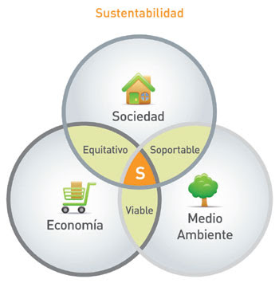

Conclusiones
El comportamiento de las regiones en México, sus delimitaciones con propósitos de planeación y la posibilidad de elaborar regionalizaciones de cualquier tipo para efectos funcionales, puede ser ahora posible gracias al desarrollo de tecnologías de la información, entre ellas la teledetección, que cada vez se perfeccionan más.

Slide 29
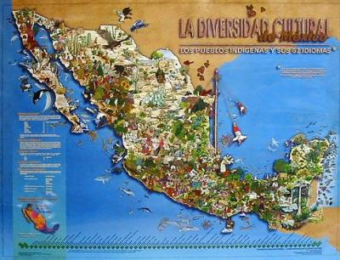
Las posibilidades de desarrollo regional se contemplan a partir del criterio de competitividad, por lo que sólo unas cuantas regiones estarán siendo receptoras de los programas estratégicos; ante ello, surge la inquietud por reflexionar sobre el papel que la planeación regional juega para posibilitar el desarrollo equitativo de los territorios que tradicionalmente están fuera de la atención del aparato gubernamental, así como de las reglas del mercado.

Slide 30
Las nuevas orientaciones de la planificación territorial se ligan también a los procesos de desarrollo económico territorial y al mismo tiempo se propone redimensionar el papel del estado en la dirección y orientación del desarrollo regional que requiere el país

Slide 31


Gracias….

